Slide 1
Курсовая работа студента группы ПВ911 На тему «Разработка веб-приложения магазина книг BookLand»
Выполнил: Щёкин Богдан

Slide 2
Зачем?
Данное приложение должно дать возможность клиентам магазина BookLand покупать книги, не выходя из дома.
Его конечная цель – полный переход магазина в онлайн формат.

Slide 3
Этапы разработки приложения
Предварительный:
Разработка тех. задания:
Поддержка:
-Постановка целей и задач;
-Разработка концепции и структуры ;
-Подготовка материалов.
-Создание программного кода
-Наполнение приложения.
-Повышение юзабилити приложения;
-Контроль данных о книгах и читателях.

Slide 4
Цели и задачи
Функционал
Панель администратора: добавление, удаление и редактирование книг; подтверждение, удаление и редактирование заказов; просмотр всех книг и заказов;
Панель покупателя: добавление товара в корзину; оформление заказа; просмотр своих активных заказов; просмотр своих выполненных заказов; просмотр детальной информации книга; просмотр детальной информации своих заказазов; управление аккаунтом (редактирование данных, изменение пароля и удаления аккаунта);
Авторизация и аутентификации с использованием Microsoft.Identity и сессий, также доступна фильтрация книг и поиск книг по введенным данным.
База данных:
таблица Order;
таблица Purchase;
таблица StoreBook;
таблицы Identity;

Slide 5
Реализация
Выбор технологии:
Интерфейс:
C#;
MsSQL;
ASP.NET;
ASP.NET

Slide 6
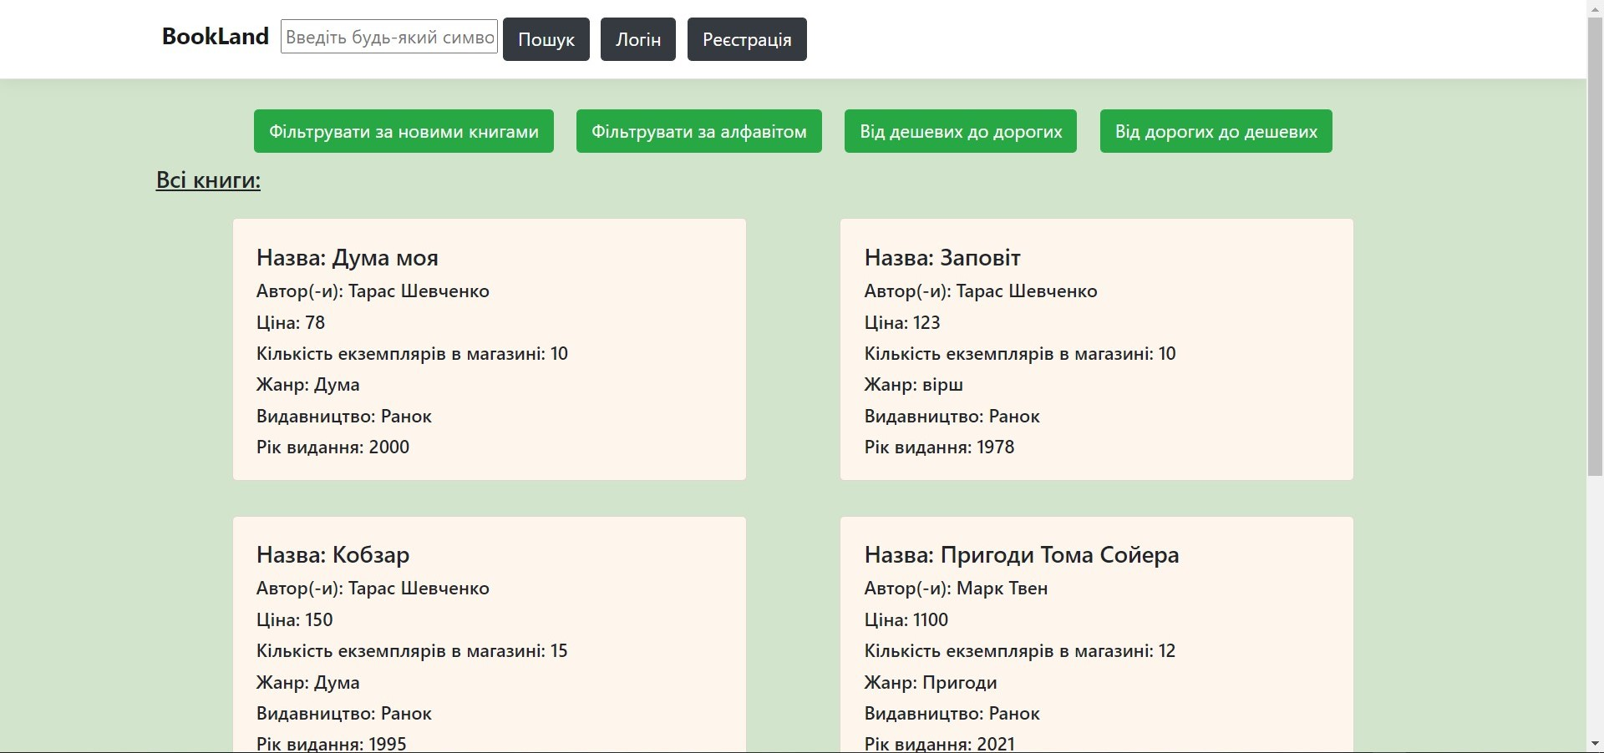
Главная страница:

Slide 7
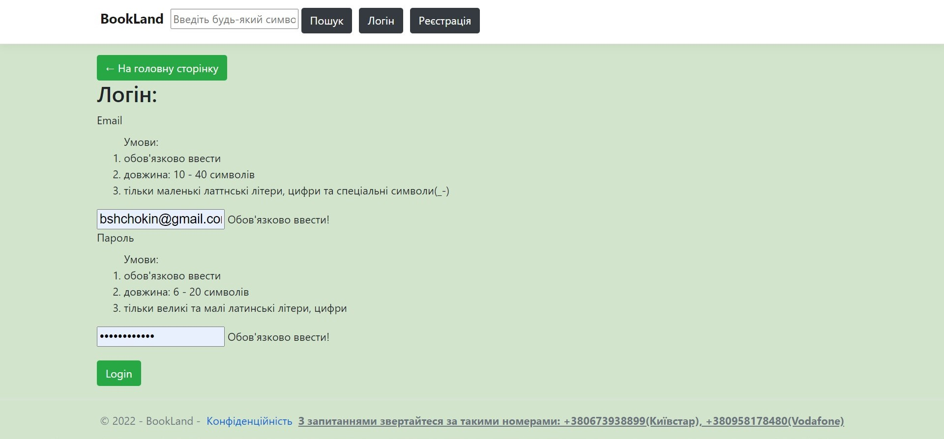
Страница логина

Slide 8
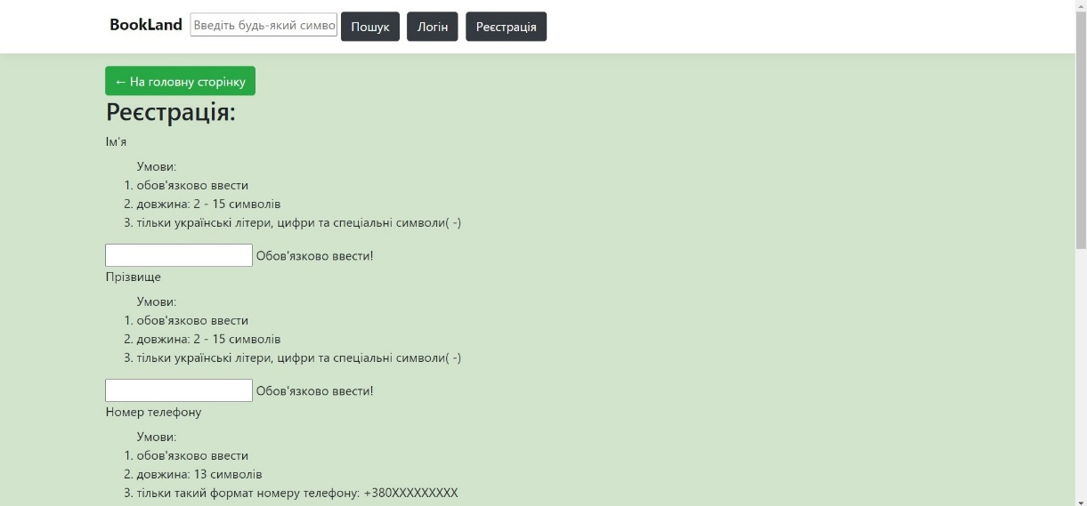
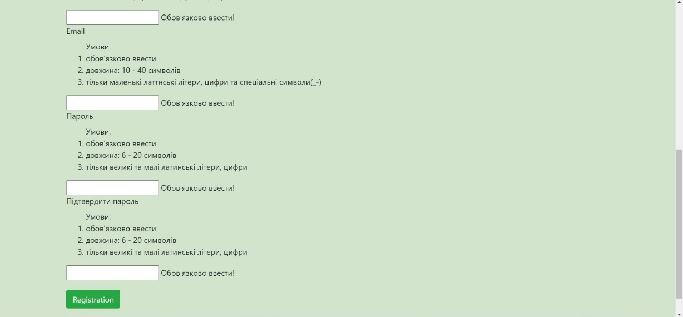
Страница регистрации

Slide 9
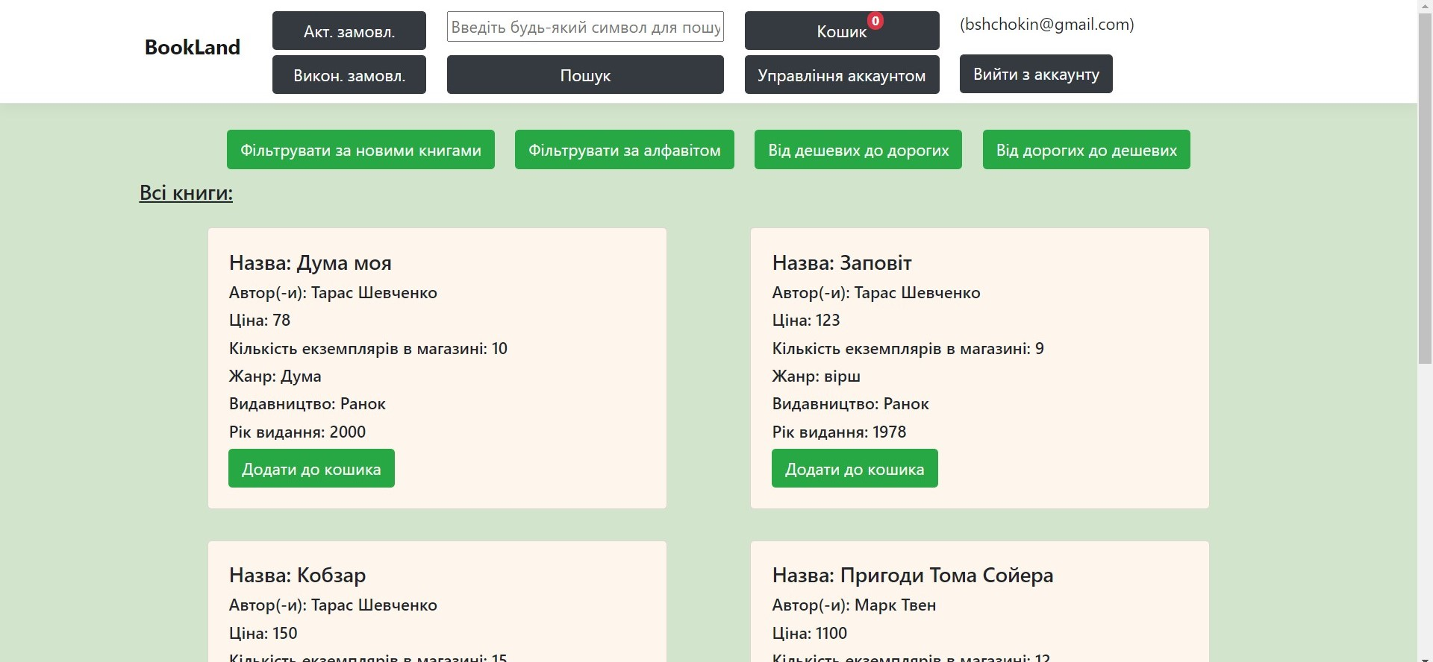
Панель клиента(главная страница)

Slide 10
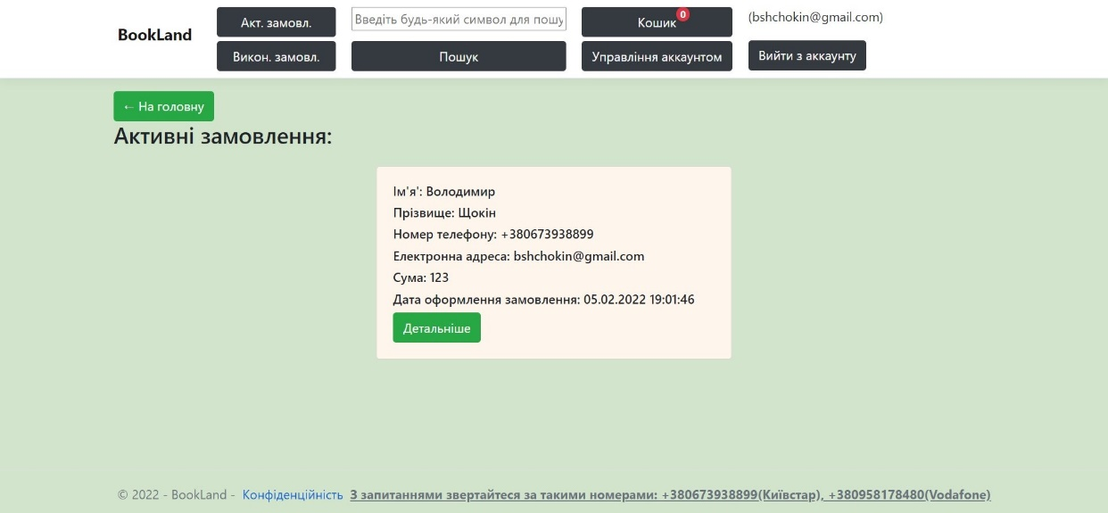
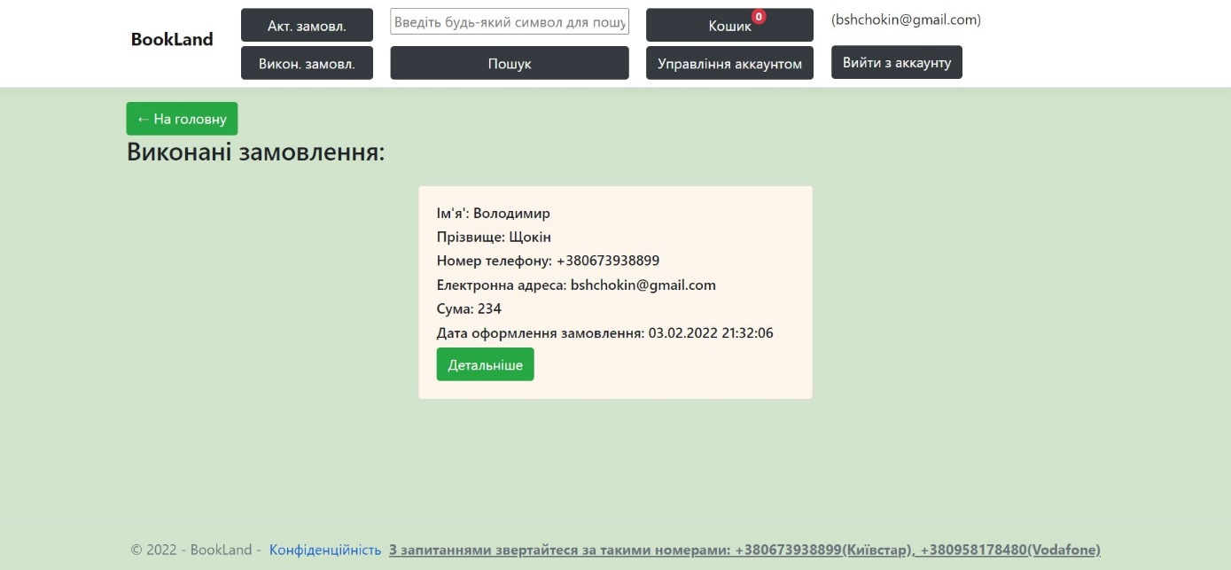
Панель клиента(просмотр заказов)

Slide 11
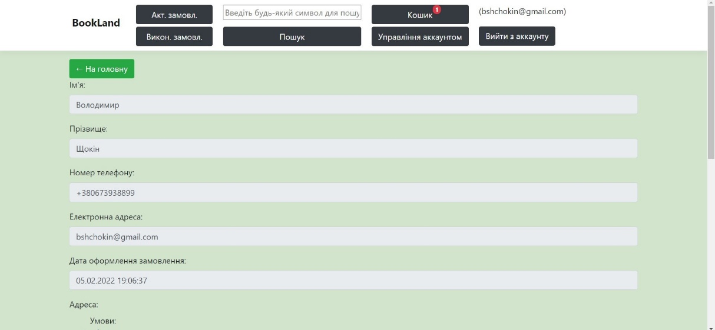
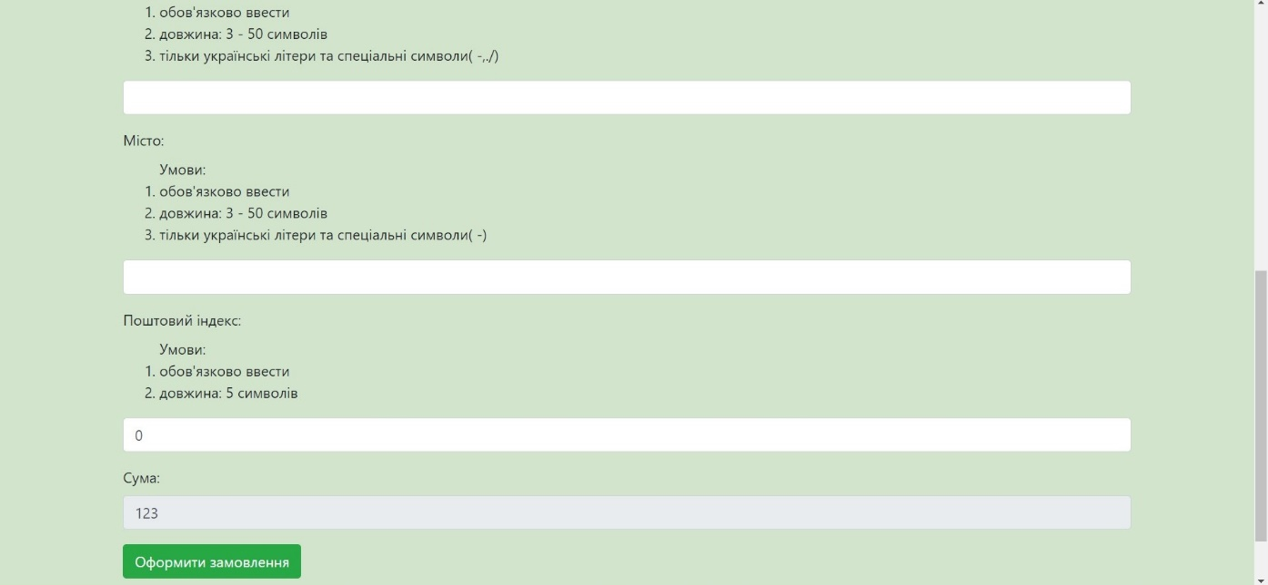
Страница оформления заказа

Slide 12
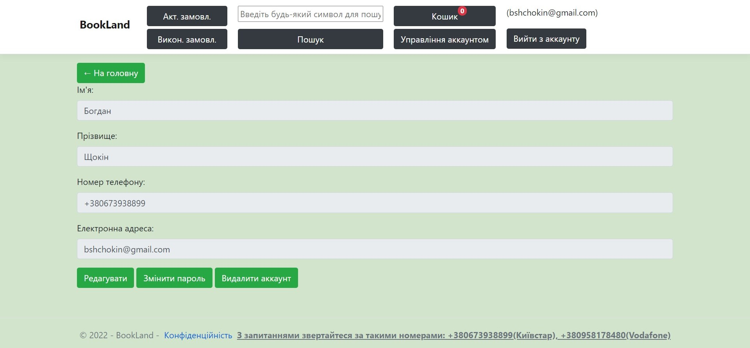
Панель управления аккаунтом клиента

Slide 13
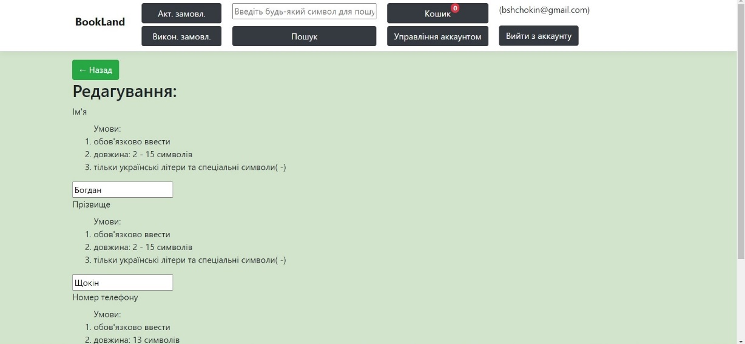
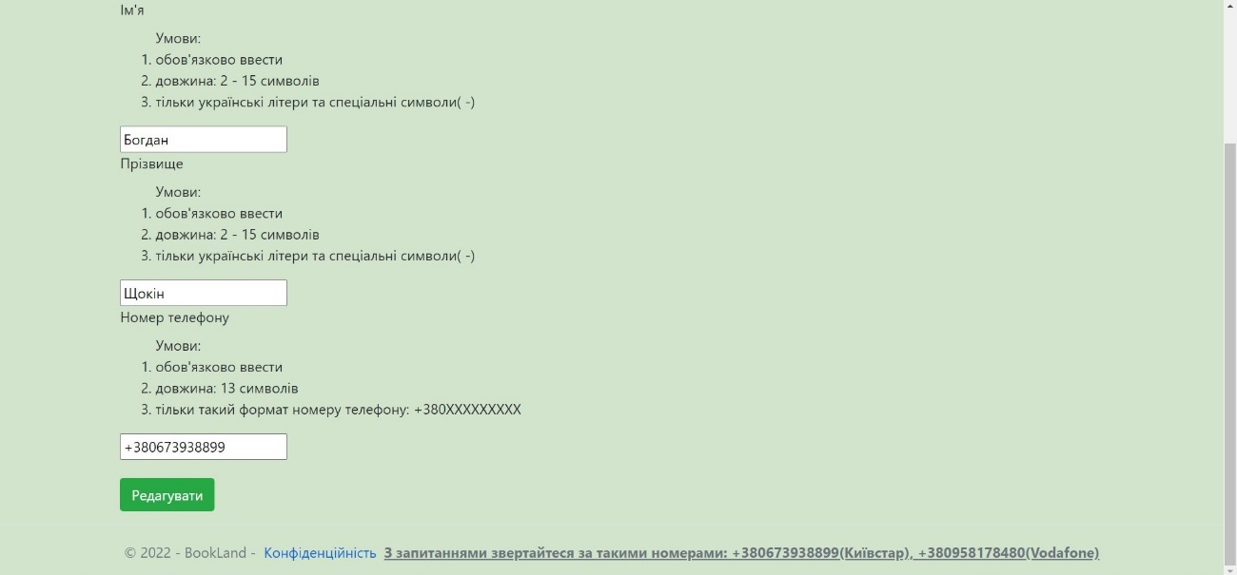
Страница редактирования данных клиента

Slide 14
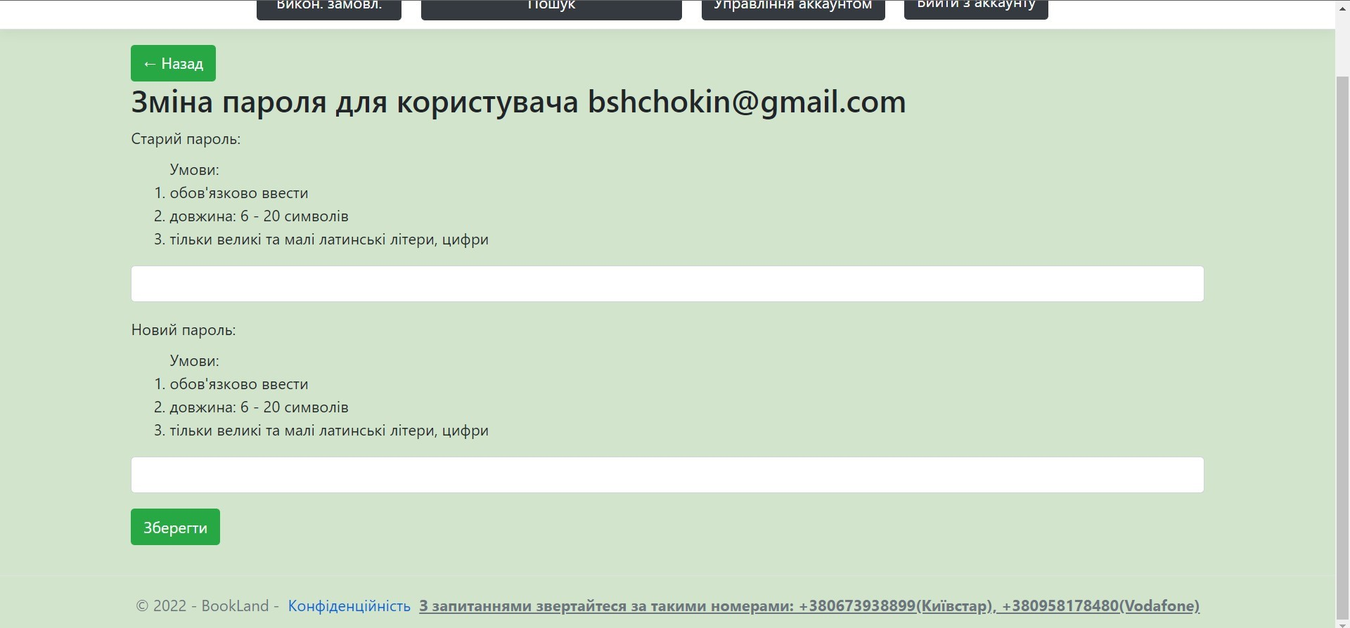
Страница редактирования пароля аккаунта клиента

Slide 15
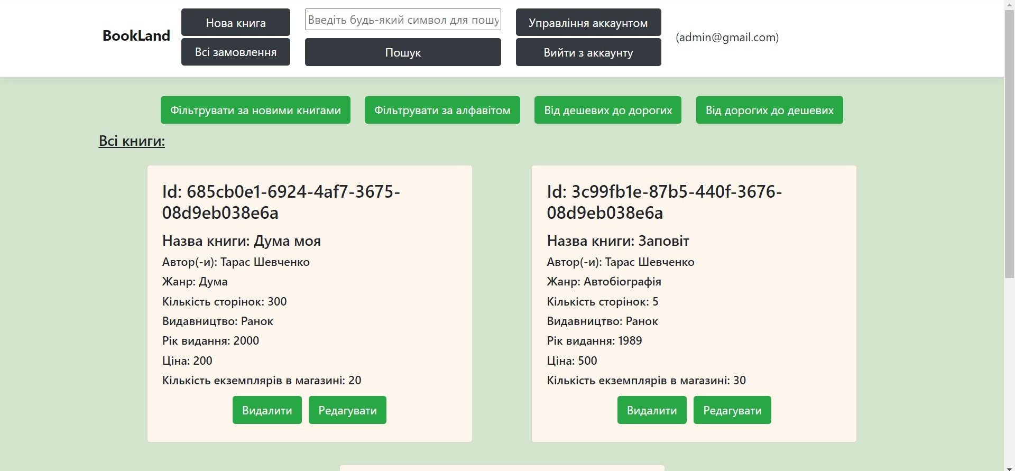
Панель администратора(главная страница)

Slide 16
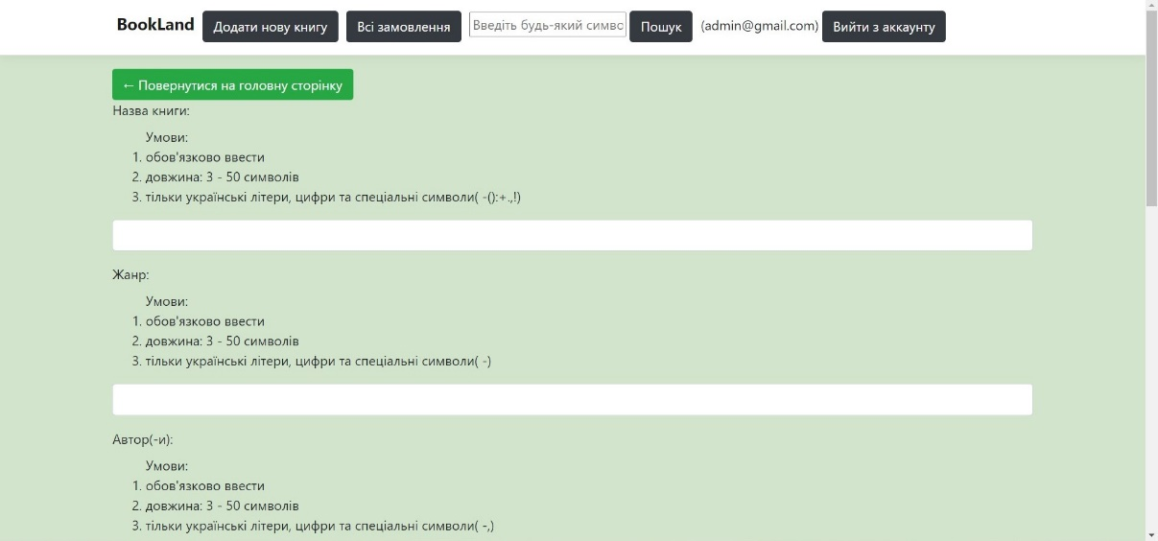
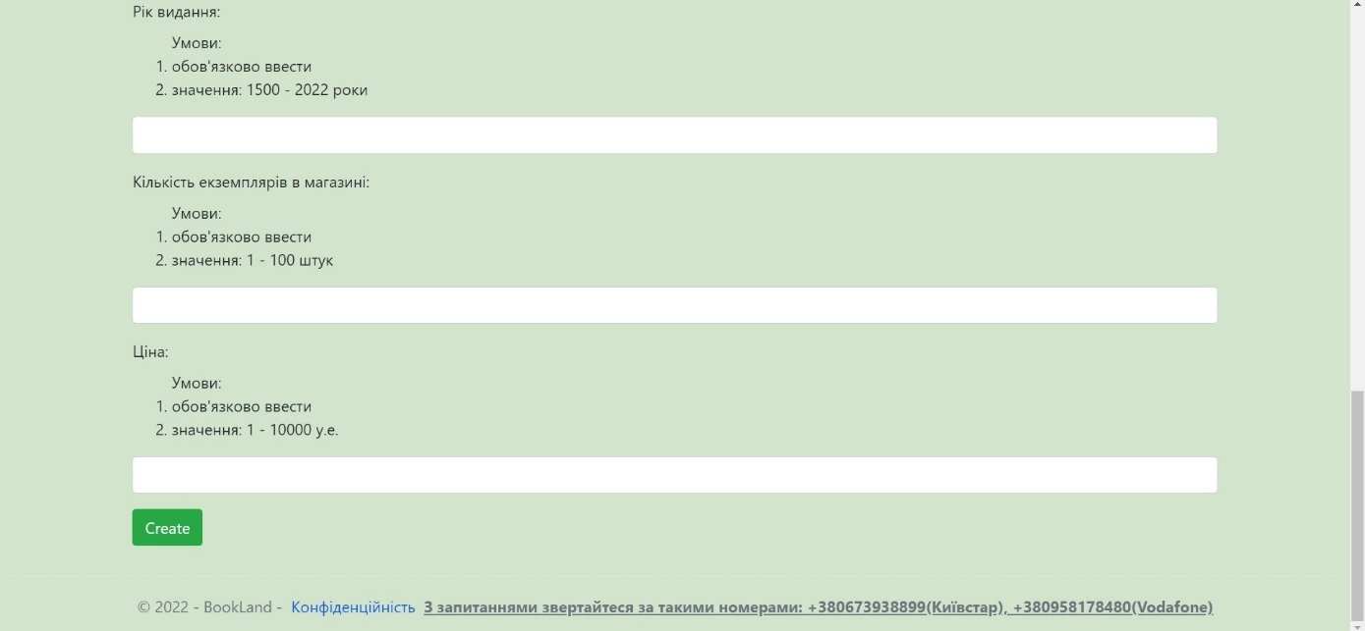
Страница добавления новой книги

Slide 17

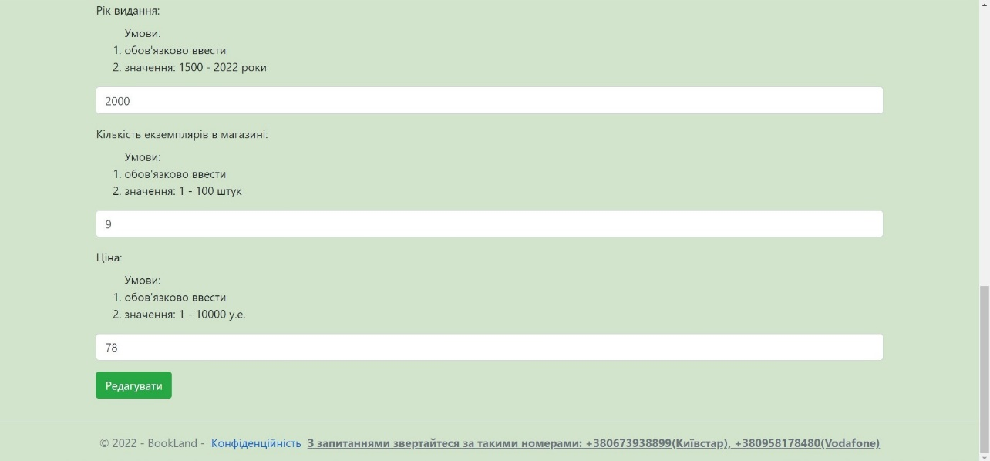
Страница редактирования книги

Slide 18
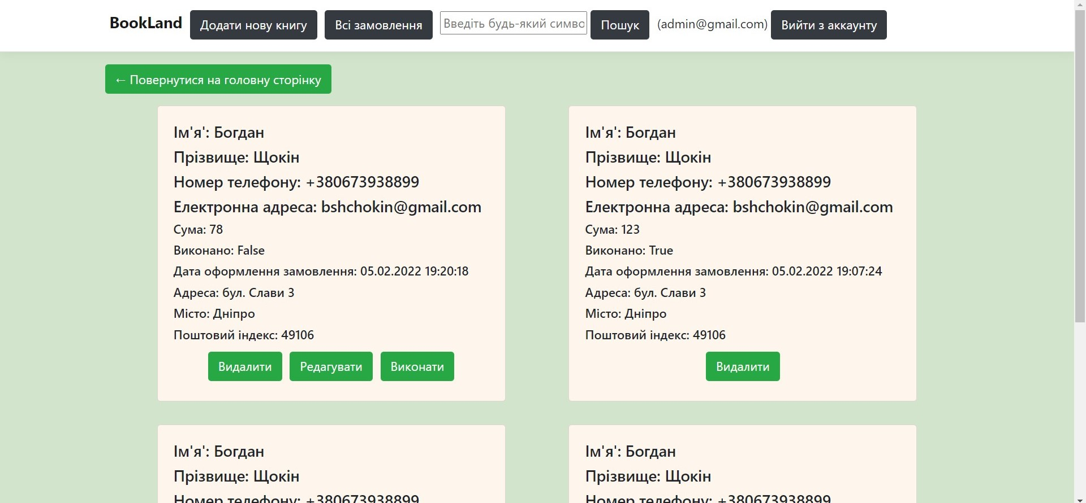
Панель администратора(просмотр всех заказов)

Slide 19
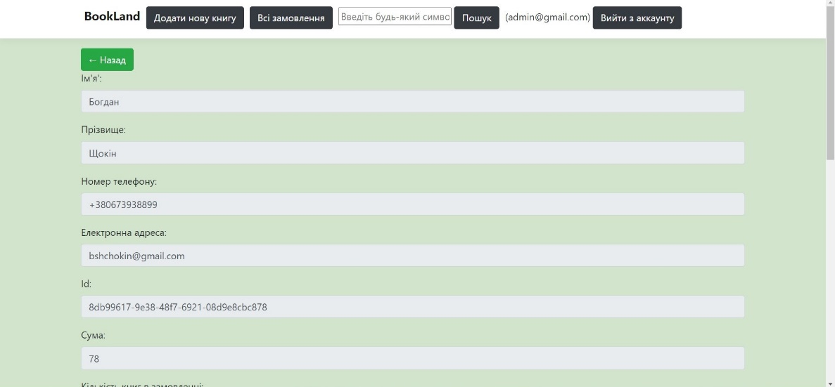
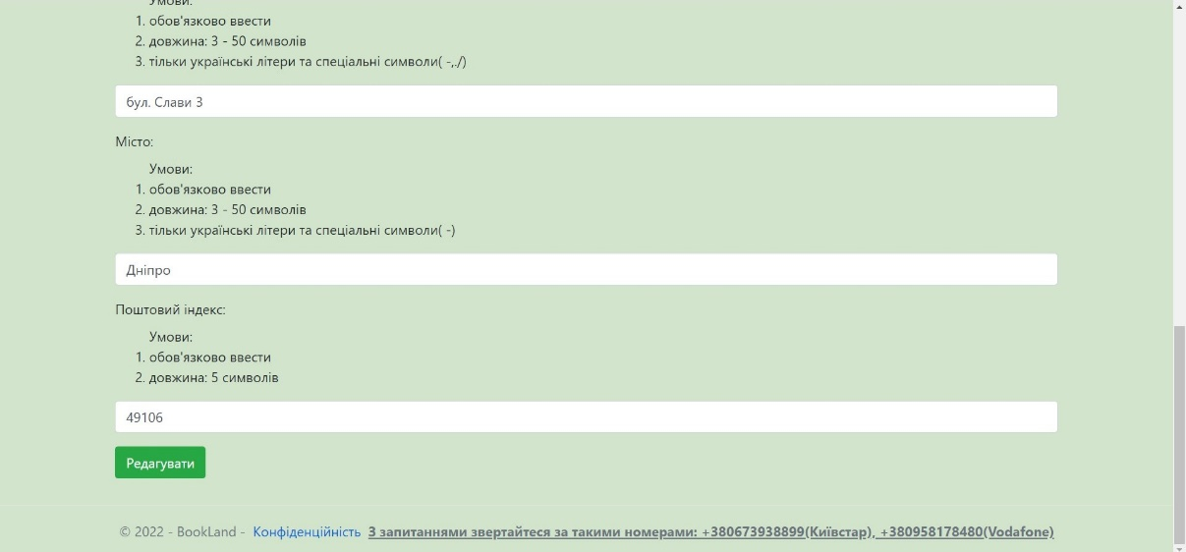
Страница редактирования заказов

Slide 20
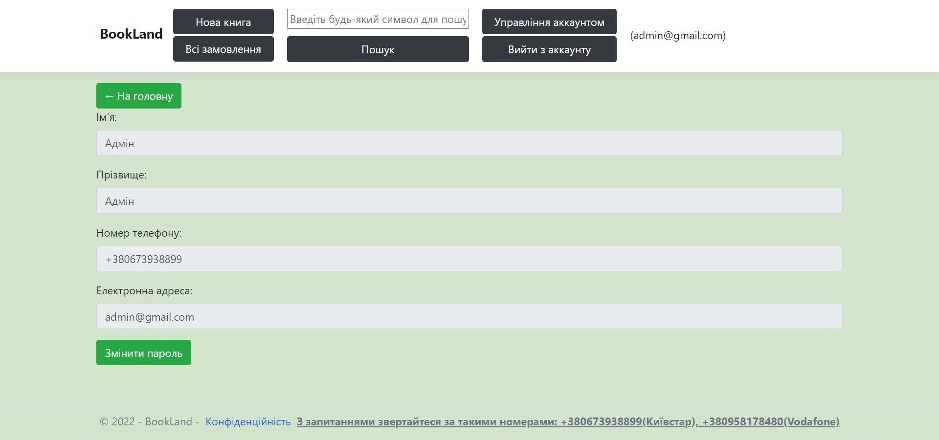
Панель управления аккаунтом администратора

Slide 21
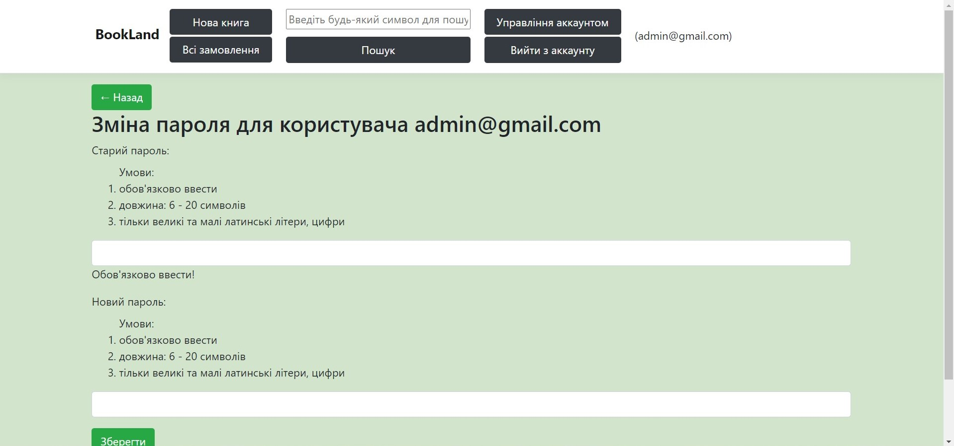
Страница редактирования пароля аккаунта администратора

Slide 22
Спасибо за просмотр!

